Slide 1
Bedre Tverrfaglig Innsats (BTI)
Taushetsplikt, samtykke og barnets beste
10. sept. 2019
Bjørn Stokvold
kommuneadvokat

Slide 2
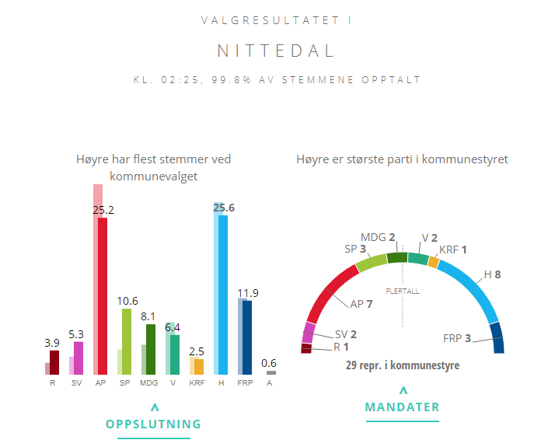
.

Slide 3

Kommunale tjenester fra vugge til grav
- mange opplysninger må deles for å få dette til
Notes:
Første sidene utgjør BAKTEPPET
Kommunen yter en rekke tjenester til innbyggerne - fra vugge til grav
Da trenger vi personopplysninger (Hvem, hva, hvorfor)
Håndtering av personopplysninger er regulert i lov og forskrift
Kan dele opplysninger med mindre de er underlagt taushetsplikt

Slide 4
BTI – tjenester for barn og unge
Barnehage - barnehageloven
Barnevern - barnevernloven
Fastlege – helse- og omsorgstjenesteloven (hol)
Helsestasjon og skolehelse – hol og forskrift
Medisinsk habilitering- og rehabilitering – hol
PPT – opplæringsloven (§ 5-6) og barnehageloven (§ 19 c)
Psykisk helse – pasient- og brukerrettighetsloven
Skole - opplæringsloven
Sosialtjeneste - sosialtjenesteloven

Slide 5

.
Jeg har taushetsplikt jeg altså
.
Kan ikke si noe jeg heller
Vi må samarbeide om dette barnet!

Slide 6

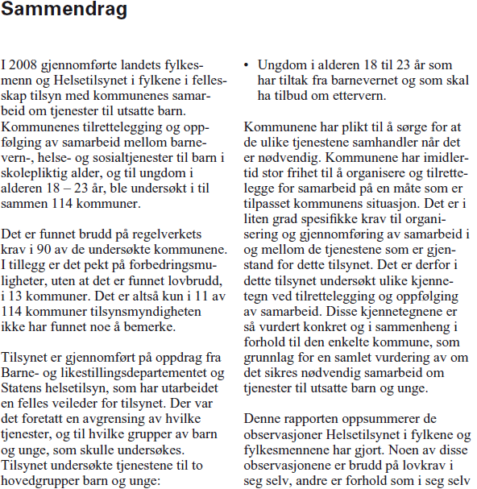
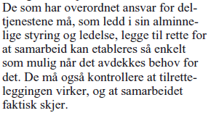
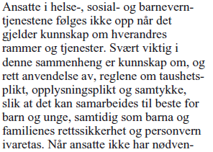

.
Notes:
Meget viktig rapport og foranledning til arbeid om bedre tverrfaglig innsats i kommunene, til fordel for utsatt barn og unge.
Publisert mars 2009.

Slide 7
Samarbeid på tvers av faglige og organisatoriske grenser innen helse og omsorg m.v.
Bedre kommunale tjenester
Best for barnet
Mer effektiv ressursbruk
Tillit = riktig håndtering av reglene om taushetsplikt

Slide 8

Grunnloven § 104
§ 104.
«Barn har krav på respekt for sitt menneskeverd. De har rett til å bli hørt i spørsmål som gjelder dem selv, og deres mening skal tillegges vekt i overensstemmelse med deres alder og utvikling.
Ved handlinger og avgjørelser som berører barn, skal barnets beste være et grunnleggende hensyn.
Barn har rett til vern om sin personlige integritet. Statens myndigheter skal legge forholdene til rette for barnets utvikling, herunder sikre at barnet får den nødvendige økonomiske, sosiale og helsemessige trygghet, fortrinnsvis i egen familie.»
§ 102
«Enhver har rett til respekt for sitt privatliv og familieliv, sitt hjem og sin kommunikasjon. Husransakelse må ikke finne sted, unntatt i kriminelle tilfeller.
Statens myndigheter skal sikre et vern om den personlige integritet.»

Slide 9

Notes:
KS ga i 2013 ut en veileder om taushetsplikt og samhandling - dette er en revidert utgave.
Hvilke regelverk gjelder for de ulike tjenesteyterne, hvordan kan man dele informasjon, og hvilke muligheter og begrensninger setter taushetsplikten for et samarbeid? Disse spørsmålene er noe av det som presenteres i denne veilederen.
Veilederen gir kommunen innsikt i hvilket praktisk handlingsrom kommunene har innenfor dagens lovverk knyttet til taushetsplikten.
Veilederen er først og fremst ment som et verktøy for kommunene.
Målgruppen er primært de personene i kommunen som selv arbeider med regelverket, men den vil også være nyttig for kommunens ledelse.

Slide 10


Slide 11
.
Samtykke til fritak fra taushetsplikt
Notes:
Dette er hovedmålet.
BTI – stafettlogg – når den som er vernet av taushetsplikt samtykker til deling av opplysningene, er du i mål!

Slide 12
Forvaltningsloven § 13 a.
«Taushetsplikt er ikke til hinder for […] at opplysninger gjøres kjent for dem som de gjelder, eller for andre i den utstrekning de som har krav på taushet samtykker…»
Samtykkeregler også i særlovgivningen

Slide 13
Informert samtykke
Skriftlighet
Vær tydelig på:
  Hvilke opplysninger legges ut
  Hva opplysningene skal brukes til
  Hvem, hvilke stillinger har tilgang til loggen
  Hvor lenge blir opplysningene tilgjengelig
Trenger barnet å høres? JA, alltid, hver gang! (i følge enkelte)
Informert samtykke skaper tillit!

Slide 14
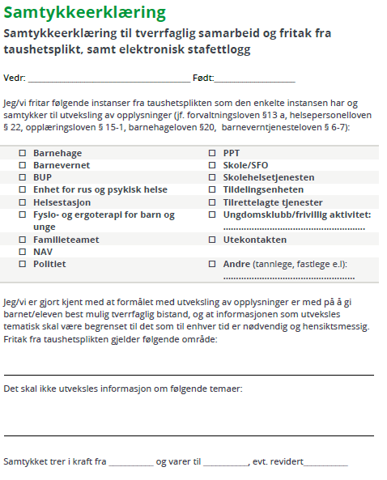
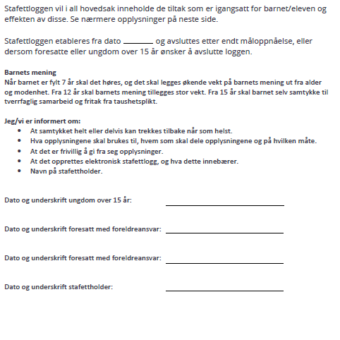
.
Notes:
Slik gjøres det i Nittedal kommune.

Slide 15
Samtykkekompetanse
Foreldreansvar, barneloven (den folkeregistrerte forelderen)
Når barnet selv kan samtykke:
  Barnevern 15 år
  Helse 16 år/12-16 år
  Yngre barn? Jf. Barnekonvensjonen, ingen aldersgrense
Samtykke må være informert og skriftlig (eller nedtegnes etter at det er gitt muntlig)
Samtykke som dynamisk dokument
Samtykke kan trekkes tilbake, og det kan stilles betingelser, jf. FVL § 13a nr. 1
Hva hvis samtykke ikke gis?
Notes:
Gode samtykker gir godt tverrfaglig samarbeid og god relasjon til foreldre og barn.

Slide 16
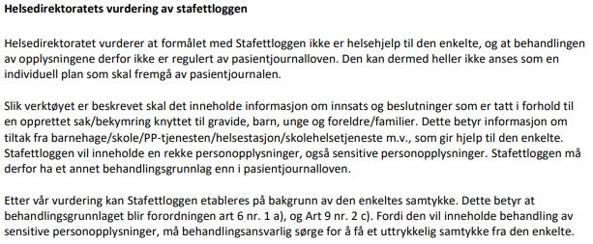

Slide 17
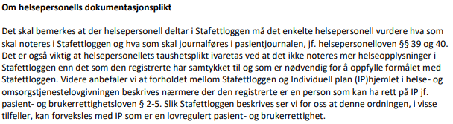

Slide 18
.
Opplysningsplikt

Slide 19
Opplysningsplikt
Opplysningsplikt til barnevernet når det er grunn til å tro
at barn er utsatt for mishandling eller alvorlig omsorgssvikt
(opplæringsloven § 15-3, Barnehageloven § 22 og Helsepersonelloven § 33, sosialtjenesteloven § 45)
Helsepersonell skal varsle
dersom det er nødvendig for å avverge alvorlig skade på person m.v.

Slide 20
.
Oppgave:
Du er rektor ved en skole i Lillevik kommune.
En ansatt gir deg informasjon som hun har mottatt fra en elev om en hendelse i hjemmet som gir grunn til bekymring.
Du informerer helsesøster ved skolen som et ledd i vurderingen av om barnevernet skal varsles.
Du beslutter deg for å sende en bekymringsmelding til barnevernet, og informerer helsesøsteren om det.
Når foreldrene til eleven får vite at du har gitt informasjon til helsesøsteren, blir de harme. De mener at du har brutt taushetsplikt da du varslet barnevernet og da du ga opplysninger til helsesøster, og da du informerte henne om varselet.
----
Foreldrene sender inn en klage, og du må vurdere:
Opplysningsplikt til barnevernet?
Hadde rektor taushetsplikt overfor helsesøster? Om hva?

Slide 21
Sivilombudsmannens uttalelse 3.9.2018 (2017/2322)
«Skolens lovpålagte oppgaver er i hovedsak undervisning, men opplæringslova inneholder også andre forpliktelser, deriblant meldeplikt til barnevernet og aktivitetsplikt knyttet til elevenes skolemiljø.
Dette kan gi grunnlag for utveksling av opplysninger til andre forvaltningsorganer, som eksempelvis skolehelsetjenesten, dersom det etter en konkret vurdering er nødvendig.
Ombudsmannen fant i den konkrete saken ikke grunn til å kritisere utveksling av opplysninger mellom skole og helsesøster før bekymringsmeldingen ble sendt.
Den påfølgende informasjonen til helsesøster om at barnevernet var varslet, fremsto derimot ikke som nødvendig.
Skolen burde også skriftlig ha dokumentert vurderingene i saken.»

Slide 22
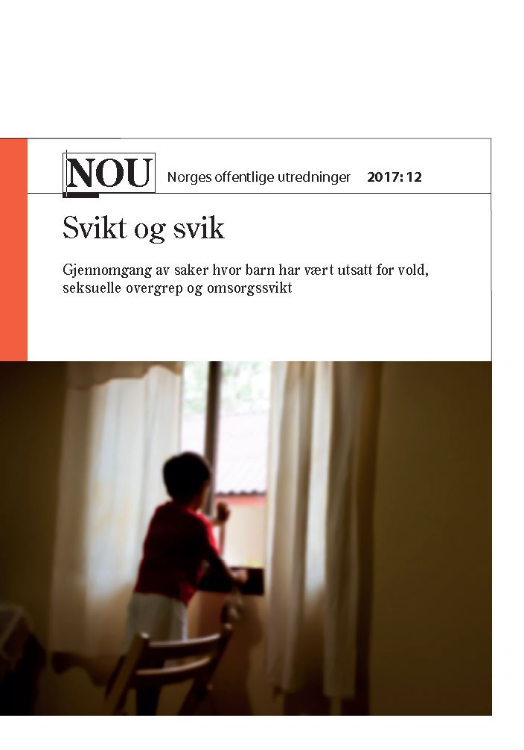
NOU 2017:12

Slide 23
.
Taushetsplikt

Slide 24
Taushetsplikt
Hva er taushetsplikt?
Det er du personlig som har taushetsplikt/ansvar
Brudd på taushetsplikt
    I beste mening deler informasjon med kollega
    Dårlig datasikkerhet (epost), lett tilgjengelig/søkbar for andre
    Postlister – avslørende dokumenttitler osv
Måter å overholde taushetsplikten

Slide 25
Lovbestemmelser om taushetsplikt
Forvaltningsloven (FVL) § 13 flg. «…noens personlige forhold»
  Barnehageloven § 20
  Opplæringsloven § 15-1
  Introduksjonsloven §§ 21 og 25*
  Barnevernloven § 6-7*
  Helse- og omsorgstjenesteloven § 12-1*
  Sosialtjenesteloven § 44*
Pasient- og brukerrettighetsloven § 3-6
Helsepersonelloven §§ 21 – 29 c. * (FVL + innstrammingsregler)
Henviser til FVL § 13 flg.
Notes:
Pasient- og brukerrettighetsloven:
§ 3-6.Rett til vern mot spredning av opplysninger
Opplysninger om legems- og sykdomsforhold samt andre personlige opplysninger skal behandles i samsvar med gjeldende bestemmelser om taushetsplikt. Opplysningene skal behandles med varsomhet og respekt for integriteten til den opplysningene gjelder.
Taushetsplikten faller bort i den utstrekning den som har krav på taushet, samtykker.
Dersom helsepersonell utleverer opplysninger som er undergitt lovbestemt opplysningsplikt, skal den opplysningene gjelder, så langt forholdene tilsier det informeres om at opplysningene er gitt og hvilke opplysninger det dreier seg om.
Statlig organiserte myndigheter:
Spesialisthelsetjenestelov
Lov om psykisk helsevern
Lov om familievernkontor

Slide 26
«Personlige forhold»
(Ot.prp.nr. 3 (1976-77) s. 13-15):
«opplysninger [som] etter sin art er følsomme»
«gitt i en bestemt saklig sammenheng, og at det kan ha uheldige virkninger for tillitsforholdet til forvaltningen dersom de brukes utover denne sammenhengen.»
«Som typisk personlige … slektskaps-, familie- og hjemforhold, fysisk og psykisk helse, karakter og følelsesliv.
…hva som hører personligheten og privatlivet til.»
«…holdninger og innstillinger…
…det er vesentlig for tillitsforholdet til administrasjonen at klienter i sine ofte vanskelige livssituasjoner føler seg trygge på at deres private forhold ikke blir kjent, ikke engang ved at de har henvendt seg til etaten.
Notes:
Forarbeidene til Forvaltningsloven.

Slide 27
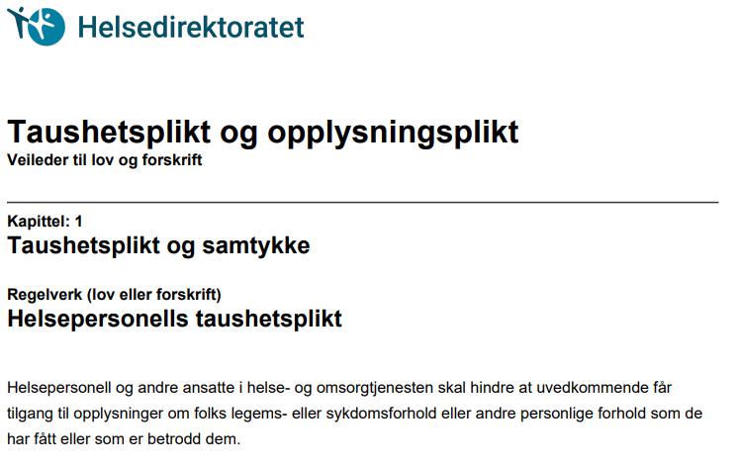
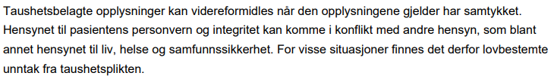
Notes:
file://nafil05/Brukere$/a4656/Downloads/Taushetsplikt%20og%20opplysningsplikt.pdf
Informasjon til samarbeidende personell: Unntaket gjelder kun samarbeid om helsehjelp, og gjelder derfor ikke annet samarbeid mellom helsepersonell og for eksempel skole, PPT og barnevern. Informasjon kan ikke utveksles mellom helsepersonell og personell i barnevernet med grunnlag i unntaket i helsepersonelloven § 25.
Helsepersonell har opplysningsplikt til barnevernet: grunn til å tro mishandlings, alvorlig mangler ved den daglige omsorgen, livstruende eller annen sykdom, alvorlige adferdsvansker i form av kriminalitet, misbruk rusmidler, normløs adferd, menneskehandel. Meldeplikt – lav terskel.

Slide 28
Helseopplysninger - helsepersonelloven
Taushetsplikten, se §§ 21 til 29 c.
Helsepersonell skal hindre at andre får adgang eller kjennskap til opplysninger om folks legems- eller sykdomsforhold eller andre personlige forhold.
Forbudt å lese, søke e.l. å tilegne seg, bruke eller besitte taushetsbelagte opplysninger uten at det er begrunnet i helsehjelp til pasienten, administrasjon av slik hjelp eller annen særskilt lovhjemmel
Sivilombudsmannen (SOMB) uttalelse 18.2.2016 (2015/2348): Manglende opprettelse av tilsynssak om en psykologs mulige brudd på taushetsplikt i samtale med barnehage.

Slide 29
.
Taushetsplikt
- ikke et hinder for
tverrfaglig samarbeid
Notes:
Men det betyr langt fra at det er fri flyt av opplysninger mellom tjenestemenn.
Nødvendighet og forsvarlighet.
Forsiktighet.

Slide 30
Vi har lov - og innimellom plikt - til å samarbeide
Hvilke muligheter og begrensninger setter taushetsplikten for et samarbeid?
Lovens formål – taushetsplikten skal ikke hindre kommunalt ansatte fra å gjennomføre lovpålagte oppgaver på en hensiktsmessig måte
Kommunen står i utgangspunktet fritt til å organisere sin virksomhet - kommuneloven
Lovgivningen forutsetter samarbeid/samhandling
Avveining mot tjenestemottakerens personvern
Notes:
Lovens formål.
Kommunen står dessuten ganske fritt til å organisere sin virksomhet, jf. kommuneloven. KST, ORDFØRER og RÅDMANN, pluss noen flere lovpålagte organer.
Unntak for egen barneverntjeneste!
Organ/etat/sektor/avdeling/kontor/byrå, betegnelsene er ikke klare/entydige.
NB. Husk at tjenestemottakerne har lovmessig rett til personvern.

Slide 31
Barnekonvensjonen – jf. Grunnloven § 104
Artikkel 3 – Barnets beste
Voksne skal gjøre det som er best for barn
Artikkel 12 – Om å seie meininga si
Alle barn har rett til å seie meininga si, og deira meining skal bli tatt på alvor

Slide 32
Eks. Opplæringsloven - formål og samarbeid
«§ 5-6.Pedagogisk-psykologisk teneste
Tenesta skal hjelpe skolen i arbeidet med kompetanseutvikling og organisasjonsutvikling for å leggje opplæringa betre til rette for elevar med særlege behov. Den pedagogisk-psykologiske tenesta skal sørgje for at det blir utarbeidd sakkunnig vurdering der lova krev det…
«§ 15-5. Plikt til å delta i arbeidet med individuell plan
Skolen skal, når det er nødvendig for å ivareta elevanes behov for eit heilskapleg, koordinert og individuelt tilpassa tenestetilbod, delta i samarbeid om utarbeiding og oppfølging av tiltak og mål i individuell plan heimla etter anna lov og forskrift.
§ 15-8.Samarbeid med kommunale tenester
Skolen skal samarbeide med relevante kommunale tenester om vurdering og oppfølging av barn og unge med helsemessige, personlege, sosiale eller emosjonelle vanskar.
[…] kan dei samarbeidande tenestene behandle personopplysningar, inkludert særlege kategoriar av personopplysningar og opplysningar om straffbare forhold
Notes:
Til § 15-8, jf. Prop. 52L (2017-2018) side 45:
Andre ledd gir heimel for at dei samarbeidande kommunale tenestene kan behandle personopplysningar, inkludert særlege kategoriar av personopplysningar og opplysningar om straffbare forhold, for å vareta ansvaret etter første ledd. Omgrepet «særlege kategoriar av opplysningar» er valt her fordi same omgrepet er brukt i EUs personvernforordning (Europaparlaments- og rådsforordning (EU) 2016/679), som gjeld i EU frå 25. mai 2018. Omgrepet skil seg frå omgrepet «sensitive personopplysningar», som er brukt i personopplysningslova 14. april 2000, på to punkt

Slide 33
Helse- og omsorgstjenesteloven - formål og samarbeid/samhandling
§ 1-1 Formål:
Forebygge, behandle og tilrettelegg for mestring av sykdom, skade, lidelse og nedsatt funksjonsevne.
Fremme sosial trygghet, bedre levevilkårene for vanskeligstilte, bidra til likeverd og likestilling og forebygge sosiale problemer.
Sikre at den enkelte får mulighet til å leve og bo selvstendig og til å ha en aktiv og meningsfylt tilværelse.
Sikre samhandling og at tjenestetilbudet blir tilgjengelig for pasient og bruker.
§ 3-4. Plikt til samhandling og samarbeid:
Kommunen plikter å legge til rette for samhandling mellom ulike deltjenester innad i kommunen og med andre tjenesteytere der dette er nødvendig for å tilby helse- og omsorgstjenester.
Kommunen skal også samarbeide med fylkeskommunen, regionalt helseforetak og stat, slik at helse- og omsorgstjenesten i landet best mulig kan virke som en enhet.

Slide 34
Helsepersonelloven § 25 – samarbeid
Taushetsbelagte opplysninger kan gis til samarbeidende personell når det er nødvendig for å
gi forsvarlig helsehjelp
ivareta behovene til pasientens mindreårige barn eller mindreårige søsken
Ikke gis dersom pasienten motsetter seg dette.
Samarbeidende personell = annet helsepersonell og evt. andre (helsesekretær m.fl.)
Helsepersonell må alltid ha samtykke for å dele opplysningen i samarbeid utover dette, unntatt i opplysningsplikttilfeller.
Notes:
Også unntak for personell som bistår med elektronisk bearbeiding av opplysningene, eller service og vedlikehold av utstyr.

Slide 35
Barnehageloven – om samarbeid
Barnehagelovens bestemmelser om formål og innhold (§§ 1 og 2)
Plikt til å samarbeide med foreldrene.
Hva med foreldreråd og samarbeidsutvalg?
PPT, jf. § 19 c om plikt til å bistå barnehagen i arbeidet med kompetanse- og organisasjonsutvikling for å tilrettelegge barnehagetilbudet for barn med særlige behov.

Slide 36
Sosialtjenesteloven – samarbeid
§ 13 annet ledd
«Kommunen i arbeids- og velferds- forvaltningen skal samarbeide med andre sektorer og forvaltningsnivåer når dette kan bidra til å løse oppgavene som den er pålagt etter denne loven. ….»
Notes:
§ 14.Samarbeid med frivillige organisasjoner
Kommunen bør samarbeide med brukergruppenes organisasjoner og med frivillige organisasjoner som arbeider med de samme oppgavene som kommunen i arbeids- og velferdsforvaltningen.

Slide 37
Utredningsplikt – FVL § 17 første ledd
«§ 17. (forvaltningsorganets utrednings- og informasjonsplikt)
Forvaltningsorganet skal påse at saken er så godt opplyst som mulig før vedtak treffes. Det skal påse at mindreårige parter har fått mulighet til å gi uttrykk for sitt syn, i den grad de er i stand til å danne seg egne synspunkter på det saken gjelder. De mindreåriges syn skal tillegges vekt i samsvar med deres alder og modenhet.»
---
Eks.
Forskrift om habilitering og rehabilitering, individuell plan og koordinator 2011-12-16-1256
«§ 8. undersøkelse og utreding
Kommunen skal sørge for nødvendig undersøkelse og utredning, og ved behov henvise til spesialisthelsetjenesten, før habilitering og rehabilitering settes i gang.»
Notes:
Utredningsplikt forutsetter at man snakker med hverandre, og utveksler opplysninger!

Slide 38
.
Hvem er «andre» i FVL § 13?
og hva er et «organ»?

Slide 39
Hvem er «andre» i FVL § 13?
Ot.prp.nr. 3 (1976-77) side 30
«3.3.6. Kommunikasjon med andre etater
Lovbestemmelser om taushetsplikt gjelder i alminnelighet også i forhold til andre offentlige organer.
Unntak kan følge av særlige regler om opplysningsplikt eller om samarbeid mellom etater, men da må det vanligvis sies uttrykkelig at taushetsplikten skal vike.»
«Videre kan unntak følge av de begrensninger i taushetsplikten som må oppstilles på grunn av vedkommende organs egne oppgaver.
Et organ kan således vanligvis gi opplysninger belagt med taushetsplikt til andre organer når det finnes nødvendig ut fra avgiverorganets egne interesser.»
---
SOMBs uttalelse 24.1.11 (2010/2411):
Ansatt i NAV lokalt var vitne til hendelse som privatperson, og brukte NAVs datasystem for å sjekk om navngitt person var NAV-bruker, og videreformidlet dette til barnevernet.

Slide 40
Etater/organer/enheter i Nittedal kommune
Hva utgjør en «etat» og et «organ» i taushetspliktens forstand?:
  En skole? Eller er alle grunnskolene èn etat?
  En eller alle barnehagene?
  PPT?
  Utekontakten (oppsøkende ungdomsteam)?
Har det betydning hvilken sektor du tilhører? Hvor kontoret ditt er?

Slide 41
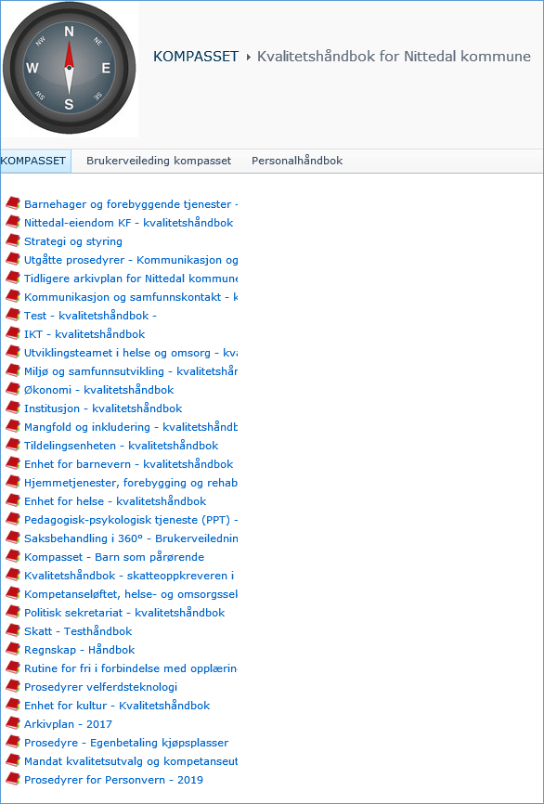
GDPR
:-/
Notes:
Personopplysningsloven
GDPR rutiner for Nittedal kommune

